Slide 1
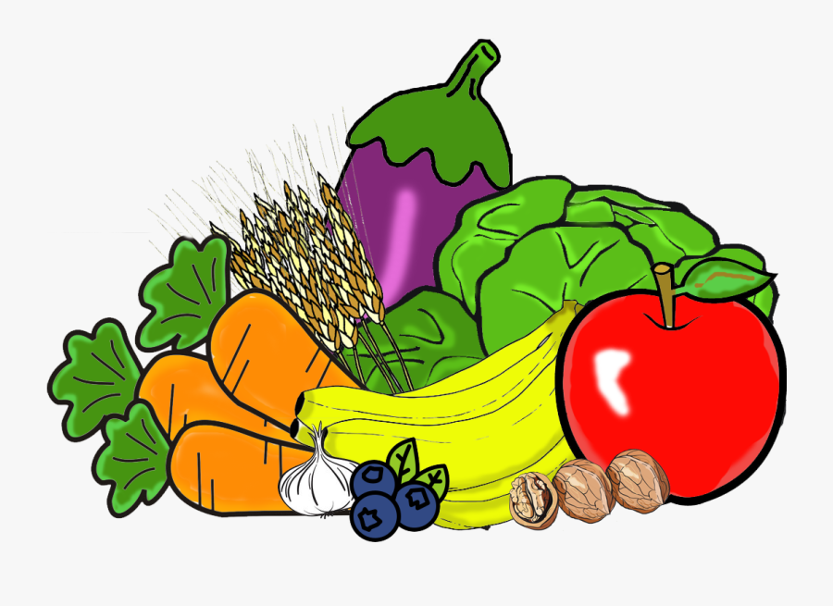
TRGANKA
Sadje in zelenjava

Slide 2
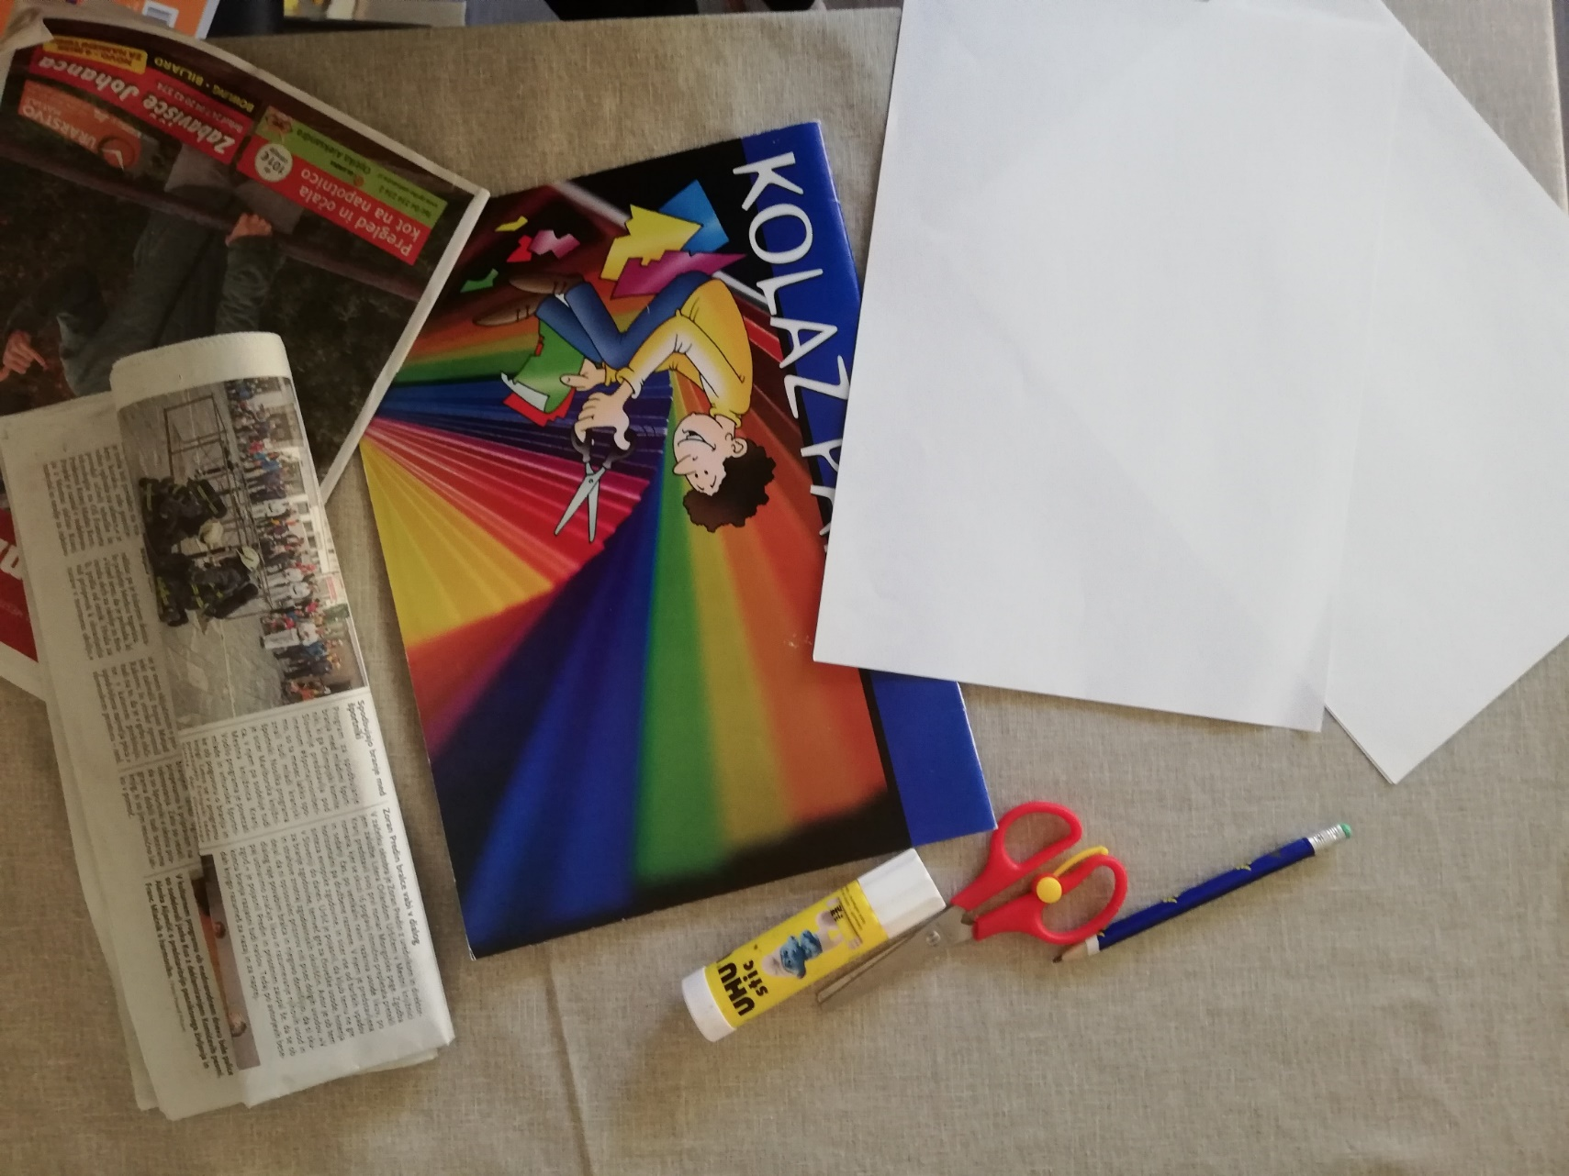
Za delo potrebuješ:
škarje
lepilo
kolaž papir
svinčnik
časopisni papir, stare reklame
2 bela lista

Slide 3
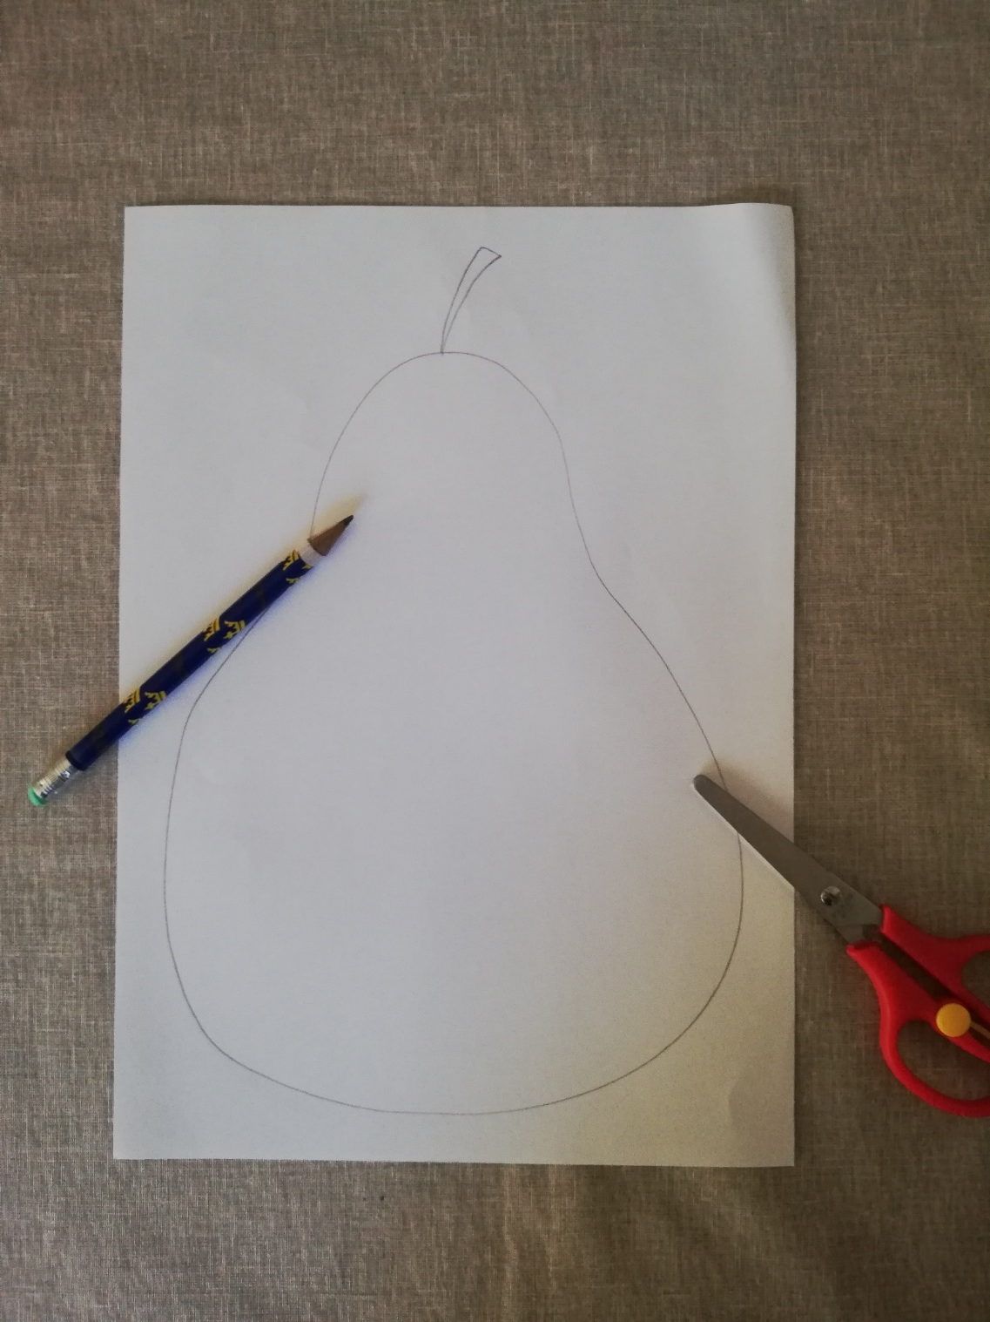
Na bel papir s svinčnikom narišemo motiv, ki smo si ga izbrali ter ga izrežemo s škarjami.

Slide 4
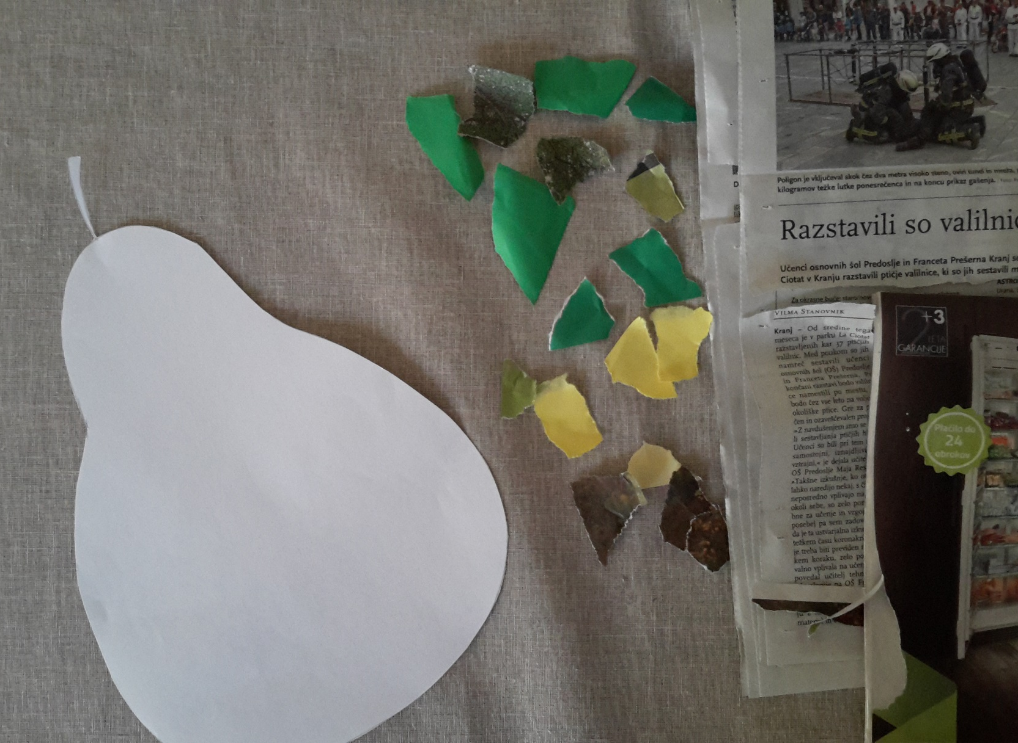
Iz kolaž papirja izberemo barve, ki jih bomo potrebovali za naš sadež ter jih natrgamo na koščke. Barvne koščke lahko poiščemo tudi v starih reklamah.

Slide 5
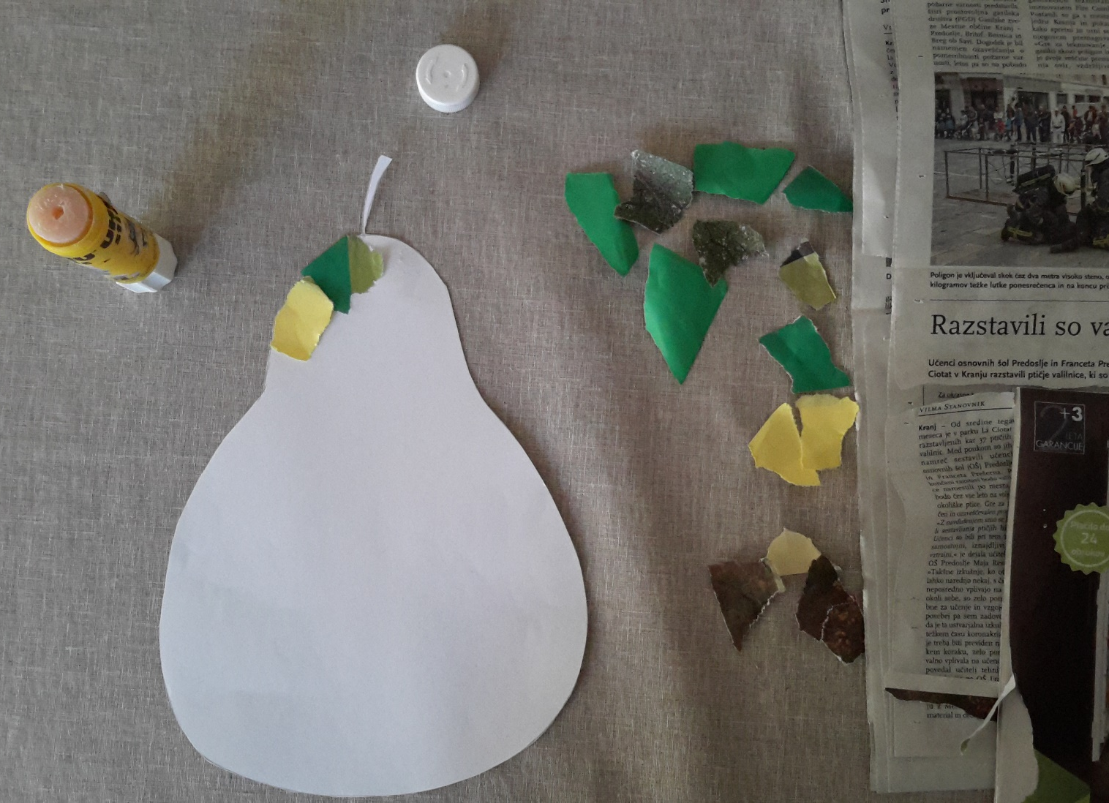
Natrgane koščke papirja prilepi na sadež. Zapolni celo površino.

Slide 6
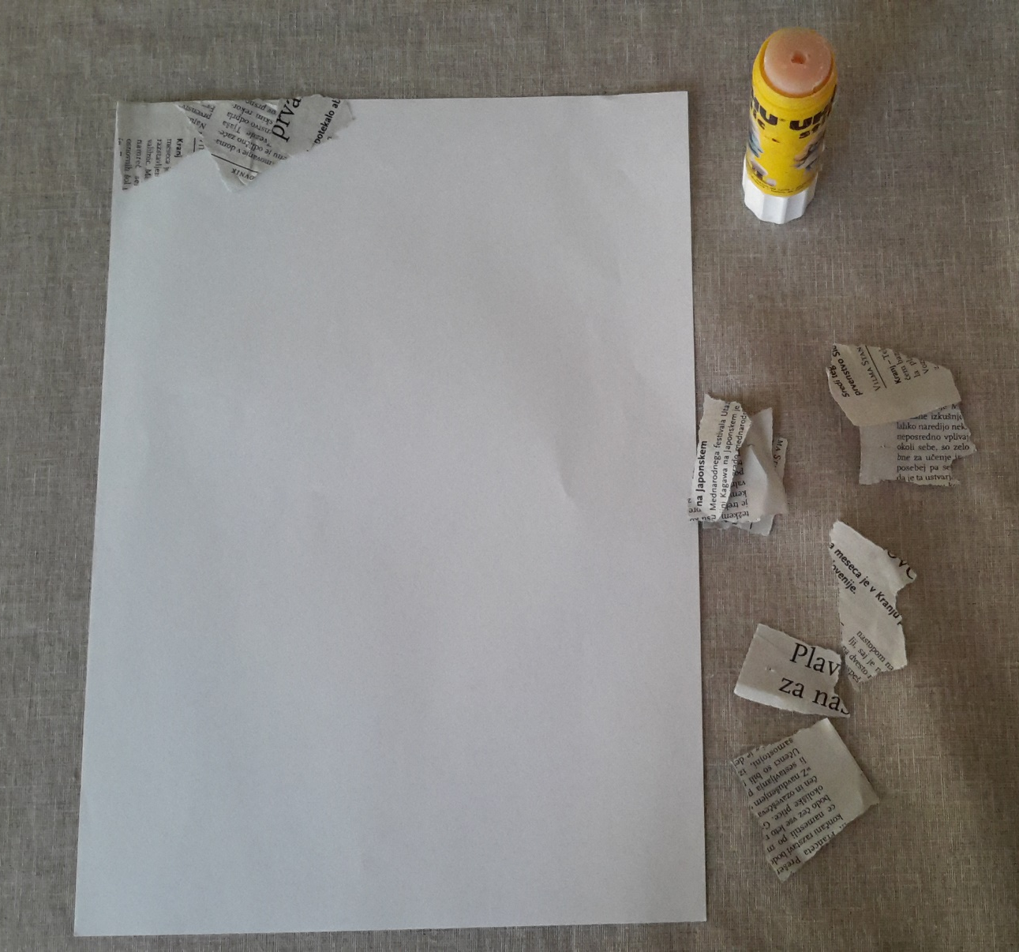
Sedaj na koščke natrgaj časopisni papir. Koščke prilepi na nov bel list. To bo tvoje ozadje.

Slide 7
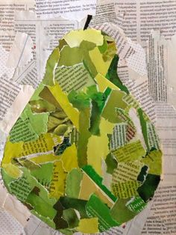

Svoj sadež prilepi na ozadje in tvoj izdelek je končan.

